Slide 1


JONGERENBIJEENKOMST
HET INZETTEN VAN BELASTINGHEFFING VOOR GEDRAGSVERANDERINGEN
23 april 2026
Vereniging voor Belastingwetenschap 2026

Slide 3
INLEIDERS
Job Harms (Gedragsexpert Fiscaal Beleid bij het Ministerie van Financiën) Loont het om meer te werken? Lessen uit een gerandomiseerd experiment
Steffie Vereijken-van den Bosch (Assistant professor bij de vakgroep Privaatrecht, Ondernemingsrecht en Arbeidsrecht (PBLL) – Tilburg University) Gedragsveranderingen bij bedrijven als gevolg van rapportageverplichtingen
Mart van Hulten (Associate professor bij het Fiscaal Instituut - Tilburg University en counsel bij Lubbers, Boer & Douma) Fiscale stimulering van innovatie: inzichten en aandachtspunten

Slide 4
LOONT HET OM MEER TE WERKEN? Lessen uit een gerandomiseerd experiment naar het wegnemen van mispercepties over de effectieve marginale belastingdruk
Robert Dur, Job Harms, Arjan Non
Vereniging voor Belastingwetenschap 2026

Slide 5
MOTIVATIE
Krapte op de arbeidsmarkt
Ingewikkeld belastingen en toeslagenstelsel
Veel mensen nog steeds aan de kant of met kleine banen
Vaak gestelde vraag: Loont werken in Nederland nog wel?

Slide 6
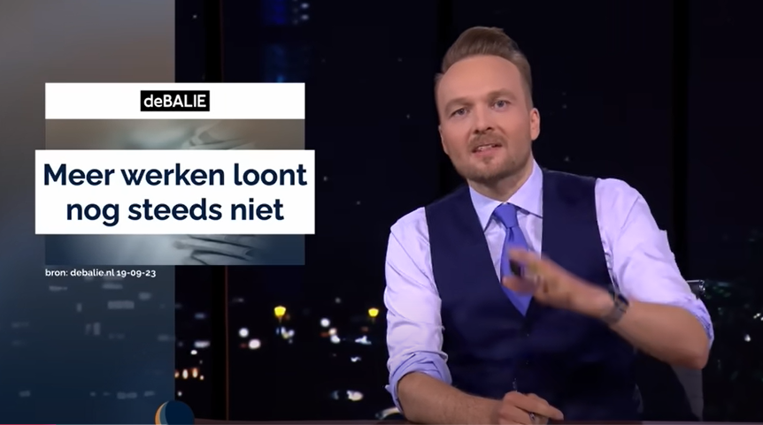
Notes:
De middenklasse die 80 cent belasting betaalt over iedere euro

Slide 7
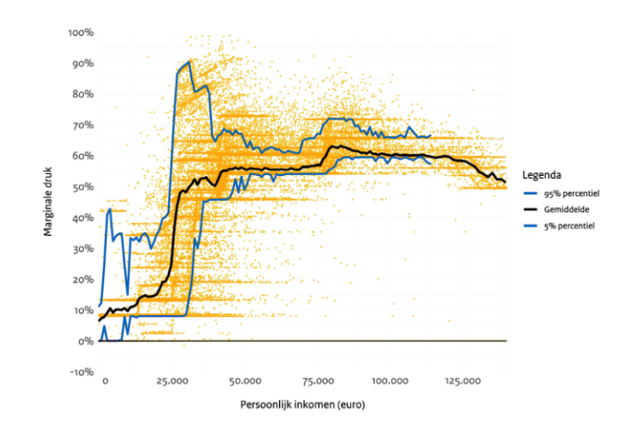
LOONT MEER WERKEN IN NEDERLAND?

Slide 8
LOONT MEER WERKEN IN NEDERLAND?
Notes:
Not included is the costs people need to make to arrange childcare.

Slide 9
ONZE STUDIE
We meten percepties van effectieve marginale belastingdruk
We schatten het effect van informatie interventies op arbeidsaanbod
Dit is bij uitstek relevant in Nederland
Veel deeltijdwerk
Krappe arbeidsmarkt
Complex belasting- en toeslagenstelsel

Slide 10
VOORSPELLINGEN
Informatie interventies leiden tot meer accurate inschatting van effectieve marginale belastingdruk
Mensen die aanvankelijk hun marginale druk overschatten gaan door de interventie meer uren werken
Tegenovergesteld effect voor de groep die aanvankelijk de marginale druk onderschat

Slide 11
INTERVENTIES
Binnen een representatieve steekproef van de Nederlandse bevolking doen we drie verschillende informatie interventies en vergelijken we de uitkomsten met een controlegroep:
Algemene informatie - Geen actie nodig, maar minder precies
Gepersonaliseerde information - Actie nodig, maar preciezere informatie
Combinatie van 1 and 2

Slide 12
INTERVENTIE 1: ALGEMENE INFORMATIE

Slide 13
INTERVENTIE 2: GEPERSONALISEERDE INFORMATIE
Via de NIBUD website kunt u gratis en gemakkelijk een beeld krijgen hoeveel het oplevert als u meer of minder gaat werken en verdienen.
Bent u benieuwd?
Ga naar de werkurenberekenaar van het NIBUD: https://werkurenberekenaar.nibud.nl/introductie

Slide 14


Slide 15
INTERVENTIE 3: COMBINATIE
Combinatie van interventies 1 and 2
Interventies kunnen substituten zijn of complementair

Slide 16
DATA VERZAMELING
Survey experiment in twee ronden via het LISS panel
Criteria:
Leeftijd 16-67 jaar
Excl.: arbeidsongeschikt en gepensioneerd
Ronde 1: August 2024 (N=3.075 volledig ingevuld; 63% response rate)
Ronde 2: Oktober 2024 (N=2.589 volledig ingevuld; 78% response rate)

Slide 17
ONTWERP VAN DE SURVEY
In beide ronden wordt gevraagd naar:
Perceptie over effectieve marginale belastingdruk
“Stel je had €100 extra brutoinkomen per maand in 2023, hoeveel zou je hiervan overhouden?
Hoe zeker ben je van je antwoord?
Gedrag: hoeveel uur werk je?

Slide 18
SURVEY ONTWERP: RONDE 1
Inschatting van marginale druk:
“Stel je had €100 extra brutoinkomen per maand in 2023, hoeveel zou je hiervan overhouden?
Hoe zeker ben je van je antwoord? (5 punt schaal)
Notes:
Not included: allowance at the municipal level, deduction for self-employed, costs people have to make for arranging child care.

Slide 19
SURVEY ONTWERP: RONDE 1
Hoeveel uur werkt u momenteel? Zou u meer of minder willen werken?
Wat is voor u het belangrijkst als het gaat om werk (o.a. hoog inkomen, werkplezier, zingeving, flexibiliteit)
Zijn er beperkingen om meer te werken (o.a. zorg voor kinderen, mantelzorg, gezondheid)?
* Indien interventie=1,3: aanmoediging om NIBUD Werkberekenaar te gebruiken (16% clickt op link, d.w.z. 252 van de 1545)
Notes:
Not included: allowance at the municipal level, deduction for self-employed, costs people have to make for arranging child care.

Slide 20
SURVEY ONTWERP: RONDE 2
Perceptie marginale druk
Arbeidsaanbod
Gebruik van NIBUD Werkberekenaar sinds ronde 1

Slide 21
RESPONDENTEN
 | Control | Nibud | Information | Combi
Geslacht (% vrouw) | 0.52 | 0.55 | 0.57 | 0.55
Leeftijd | 43.72 | 43.93 | 42.98 | 43.28
Partner | 0.72 | 0.69 | 0.7 | 0.73
Wo/hbo | 0.46 | 0.49 | 0.51 | 0.5
Betaald werk | 0.9 | 0.89 | 0.88 | 0.88
Student | 0.14 | 0.12 | 0.13 | 0.14
Gewerkte uren | 31.98 | 32.31 | 31.32 | 31.39
Bruto maandinkomen | 3321 | 3277 | 3251 | 3294
Marginale druk (%) | 43.16 | 43.17 | 42.48 | 41.74
Marginale druk, perceptie (%) | 46.74 | 46.97 | 48.62 | 48.41

Slide 22
RESULTATEN: MISPERCEPTIES

Slide 23
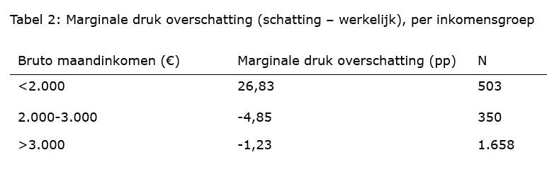
MISPERCEPTIES MARGINALE DRUK PER INKOMENSGROEP
Notes:
bysort income_cat: tab info_news23 if samplefinal==1

Slide 24
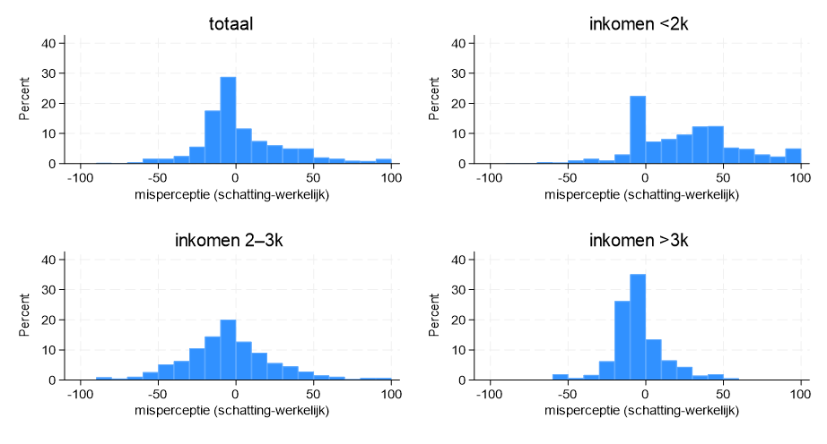
MISPERCEPTIES PER INKOMENSGROEP

Slide 25
EFFECT INTERVENTIES OP MISPERCEPTIES TWEE MAANDEN LATER
Notes:
coefplot underestimators || aboutright || overestimators, drop(_cons) vertical recast(bar) barwidth(0.50) ciopts(recast(rcap)) citop byopts(row(1)) yline(0) ytitle(change in absolute misperception in % points) mlabel(@b) mlabformat(%9.2f) mlabcolor(black)

Slide 26
EFFECT OP GEWERKTE UREN
Notes:
regress dif_urenwerk i.random if info_news23==0
estimates store Underestimators
regress dif_urenwerk i.random if info_news23==1
estimates store aboutright
regress dif_urenwerk i.random if info_news23==2
estimates store Overestimators
coefplot Underestimators || aboutright || Overestimators, drop(_cons) vertical recast(bar) barwidth(0.50) fcolor(*.5) ciopts(recast(rcap)) citop byopts(row(1)) yline(0) ytitle(change in hours worked since wave 1) mlabel(@b) mlabformat(%9.2f) mlabcolor(black) mlabpos(2) yscale(range(-3(1)3))
NB: adjust manually!

Slide 27
EFFECT VOOR SUBGROUP ZONDER UREN-RESTRICTIES
Notes:
NOT constrained by health, caretaking, or study
NOT constrained means that the subject disagree with at least one of the statements:
Mijn gezondheid is goed genoeg om
De mantelzorg voor mijn naaste(n) is goed te regelen wanneer ik meer uren zou willen werkenmeer uren te werken / if werk=0: Mijn gezondheid is goed genoeg om te werken
Mijn studie is niet goed te combineren met meer uren werken / if werk=0: Mijn studie is niet goed te combineren met werk
De zorg voor mijn (klein)kinderen is goed te regelen wanneer ik meer uren zou willen werken / if werk=0: De zorg voor mijn (klein)kinderen is goed te regelen wanneer ik zou willen werken]

Slide 28
EFFECT VOOR SUBGROUP MET UREN-RESTRICTIES

Slide 29
SAMENVATTING
Er is sprake van sterke mispercepties over de effectieve marginale belastingdruk
Eenvoudige informatie interventies zijn in staat om mispercepties deels weg te nemen
Bij initiële overschatters leidt dit tot een stijging in het aantal uren dat ze werken

Slide 30
SAMENVATTING
De effecten zijn substantieel:
Bij overschatters daalt misperceptie met zo’n 6 pp (van in totaal 42 pp) en arbeidsaanbod stijgt met 1,5 uur / persoon / week
Kortom: per pp reductie in misperceptie circa 15 min. extra arbeidsaanbod
Stel we zouden de initiële misperceptie volledig weten weg te nemen, dan stijgt arbeidsaanbod naar schatting met circa 10 uur / persoon
Notes:
Initiele overschatters werken 19 uur initieel→29 uur.

Slide 31
GEDRAGSVERANDERINGEN BIJ BEDRIJVEN ALS GEVOLG VAN RAPPORTAGEVERPLICHTINGEN
Steffie Vereijken-van den Bosch
Vereniging voor Belastingwetenschap 2026

Slide 32

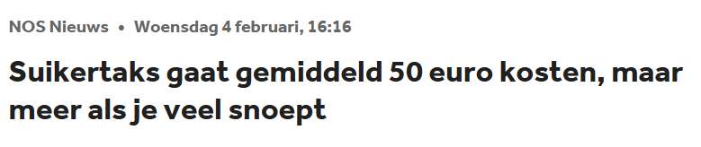
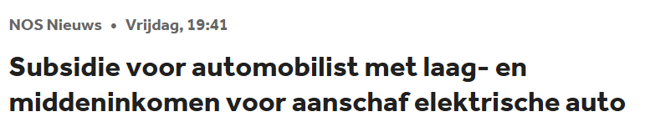
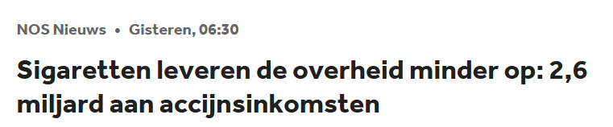

GEDRAGSVERANDERING VIA BELASTINGEN?
Afbeelding: https://decorrespondent.nl/16103/belastingen-leuk-is-het-nooit-geworden-en-makkelijker-al-helemaal-niet/1a58404e-2327-0bfe-2e50-fd290563e9ae
Notes:
In theorie zouden belastingen iets heel simpels kunnen zijn. Iedereen die geld verdient, stort een evenredig deel in de gezamenlijke pot. Daar bouwen we dan wegen, scholen, ziekenhuizen en rotondekunst van. Easy-peasy.
Maar vanaf de jaren zeventig zijn beleidsmakers, als reactie op de destijds slechte economische positie van Nederland, belastingen steeds meer gaan zien als beleidsinstrument. Knopjes waar je aan kunt draaien om bepaald gedrag te stimuleren of te ontmoedigen.
Denk bijvoorbeeld aan btw. Groente en fruit zijn gezond en vallen onder het lage tarief van 9 procent. Alcohol en sigaretten zijn slecht voor je, dus vallen ze onder het hoge tarief, plus een flinke accijnsheffing om het gebruik nog extra te ontmoedigen.
Wie de afgelopen jaren een elektrische auto kocht kreeg een fikse korting op de motorrijtuigenbelasting, omdat de overheid blij was met meer mensen die schone auto’s kochten. En wie groene beleggingen deed kreeg daar in box 3 (waar je belasting betaalt over je spaargeld en aandelen) een extra vrijstelling voor. Datzelfde geldt voor giften aan erkende goede doelen, die fiscaal aftrekbaar zijn.
Suikertaks gaat gemiddeld 50 euro kosten, maar meer als je veel snoept
Sigaretten leveren de overheid minder op: 2,6 miljard aan accijnsinkomsten
Subsidie voor automobilist met laag- en middeninkomen voor aanschaf elektrische auto
Het Centraal Planbureau (CPB) adviseert de politiek om terughoudend te zijn met belastingen die het gedrag van burgers en bedrijven moeten veranderen. Fiscale prikkels zijn vaak weinig doelmatig, maar kosten soms wel veel geld en maken het belastingstelsel altijd ingewikkelder.Het Nederlandse belastingstelsel kent ongeveer honderd fiscale regelingen om gedrag te bevorderen. Die variëren van de arbeidskorting in de loonbelasting en de innovatiebox in de winstbelasting tot de verlaagde energiebelasting voor de tuinbouw en de vrijstelling van de motorrijtuigenbelasting voor emissieloze auto's. Deze douceurtjes kosten de schatkist jaarlijks tientallen miljarden. Omgekeerd betalen burgers en bedrijven vele miljarden belasting die bedoeld zijn om gedrag te ontmoedigen, zoals de bekende accijnzen op brandstof, tabak en alcohol.
Centraal Planbureau: wees voorzichtig met belastingen om gedrag te sturen

Slide 33
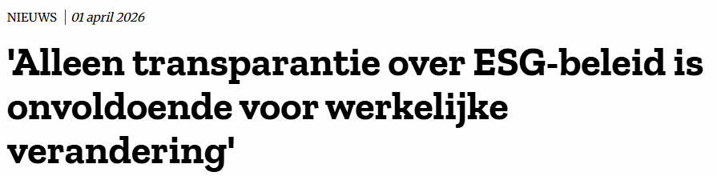

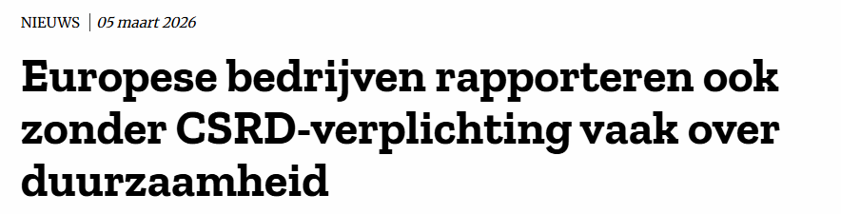
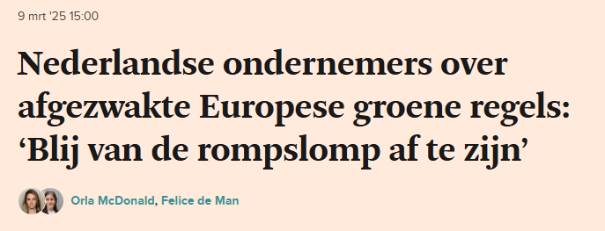

GEDRAGSVERANDERING VIA RAPPORTAGE?
Bron: accountant.nl
Bron: accountant.nl
Bron: FD
Afbeelding: iStock
Bron: AFM.nl

Slide 34
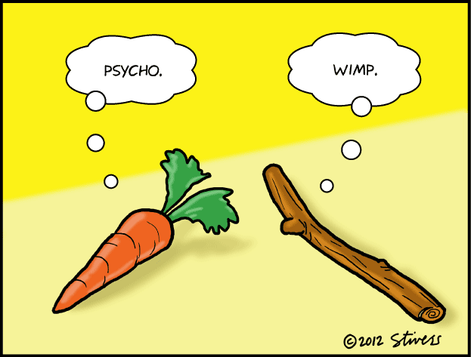
AGENDA
Doel van rapportage
Vrijwillige vs. verplichte rapportage
Van financiële naar duurzaamheidsrapportage
Van (duurzaamheids)rapportage naar gedragsverandering (?)

Slide 35
DOEL VAN RAPPORTAGE
Waarom zouden ondernemingen rapporteren?
Afleggen van rekening en verantwoording
Verschaffen van informatie
→ principaal-agenttheorie

Slide 36
DOEL VAN RAPPORTAGE
Waarom zouden ondernemingen wel willen rapporteren?
Betere reputatie
Concurrentievoordeel ten opzichte van anderen
Voorsorteren op wet- en regelgeving
Moreel oogpunt

Slide 37
DOEL VAN RAPPORTAGE
Waarom zouden ondernemingen niet willen rapporteren?
Ontbreken ‘level playing field’
Niet geheel vrijblijvend (aansprakelijkheidsrisico?)
Kost tijd en geld
Reputatie (o.a. Scope 3)
Gevoelige bedrijfsinformatie

Slide 38
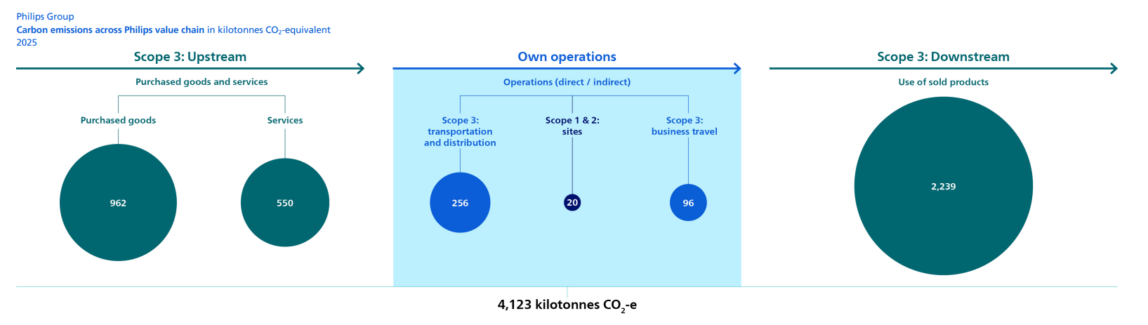
DOEL VAN RAPPORTAGE
Bron: Philips Annual Report 2025, p. 44

Slide 39
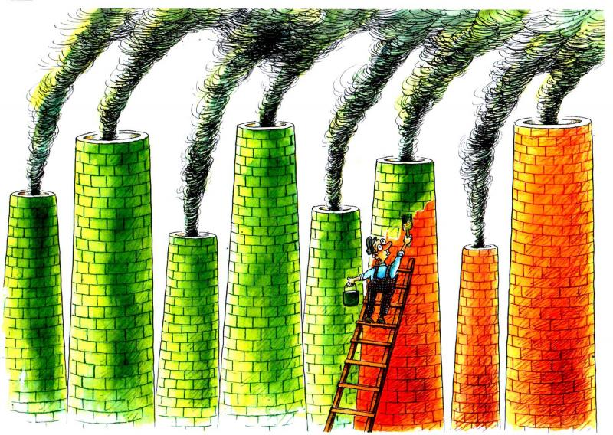
DOEL VAN RAPPORTAGE
Waarom zouden ondernemingen verplicht zijn te rapporteren?
Afleggen van rekening en verantwoording
Verschaffen van informatie
Publieke verantwoording en transparantie
Harmonisatie (uniformiteit)
Reflectie
“Sunlight is the best disinfectant”
Source: https://cartoonmovement.com/cartoon/greenwashing

Slide 40
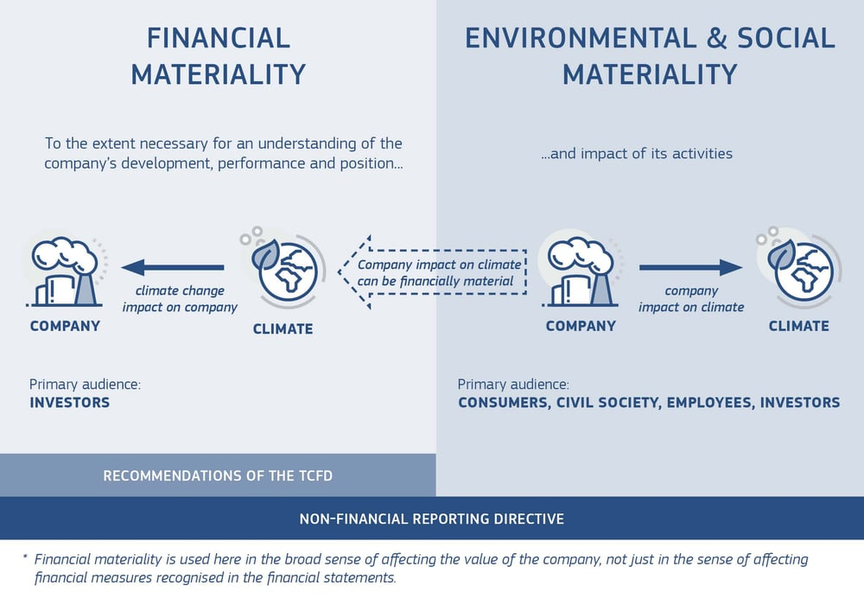
REKENING EN VERANTWOORDING…
…aan een bredere groep stakeholders
Bron: EU Commissie

Slide 41


MAAR OOK….
Zou je in deze onderneming investeren?

Slide 42
MAAR OOK….
…zorgen dat geldstromen meer richting duurzame activiteiten gaan
Investeringen van banken, pensioenfondsen, verzekeraars en beleggers
Meer duidelijkheid over wat ‘duurzaam’ precies is (“Taxonomie”)
Transparantie vergroten en greenwashing tegengaan

Slide 43
VAN RAPPORTAGE NAAR GEDRAGSVERANDERING
Zie onder meer:
CSRD: risico’s identificeren en mitigeren, informatiesystemen, materialiteit, stakeholderbetrokkenheid, toekomstgericht, plannen en doelen → data boven tafel krijgen, systemen inrichten, inzicht in de waardeketen
SFDR: screening, uitsluiting, classificaties (‘grijs’, ‘lichtgroen’, ‘donkergroen’), → financieren duurzame groei, risico’s integreren
Je hoeft niet duurzaam te zijn, zolang je er maar eerlijk over bent…

Slide 44
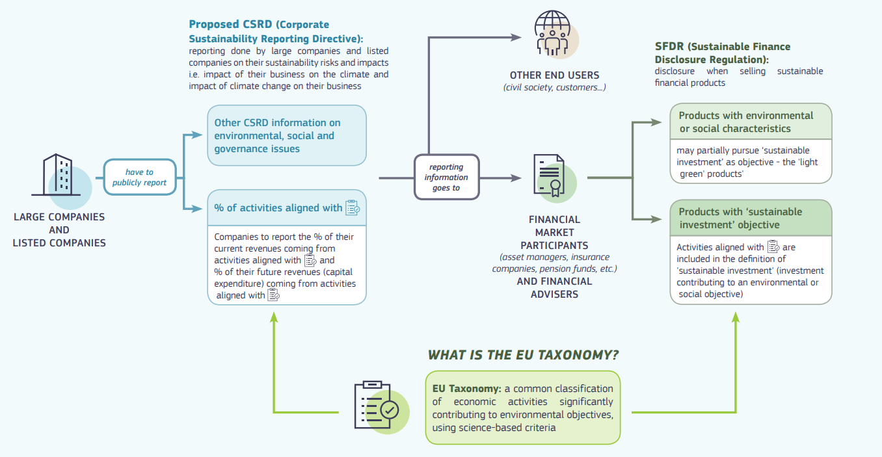
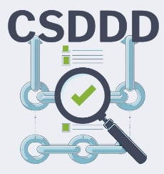
DOEL VAN RAPPORTAGE
Bron: Factsheet: How does the eu taxonomy fit within the sustainable finance framework?

Slide 45
DOEL VAN RAPPORTAGE
Bron: Factsheet: How does the eu taxonomy fit within the sustainable finance framework?

Slide 46
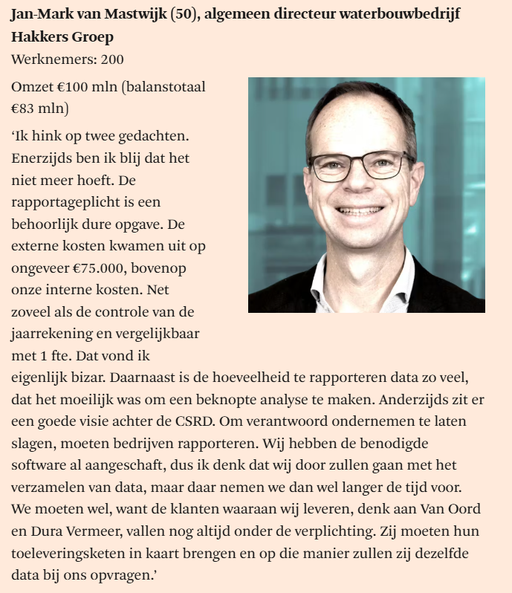

‘The devil is in the details’
Zeker als het behoorlijk wat ‘details’ zijn…
Bron: FD, 9 maart 2025

Slide 47
RECAP
Toenemende aandacht voor duurzaamheid en rapportage
NFRD, CSRD/ESRS, Taxonomy, SFDR
Afweging flexibiliteit en verplichte rapportage
Noodzaak tot regulering
Prikkels tot gedragsverandering
“What gets measured, gets managed”

Slide 48
STELLING
“Verplichte duurzaamheidsrapportage dwingt ondernemingen om duurzaam te zijn.”

Slide 49
STELLING
“Bedrijven kunnen hun geld beter investeren in werkelijke duurzaamheidsinitiatieven (dan in rapportage).”

Slide 50
STELLING
“Less is more.”
(als het gaat om rapportage)

Slide 51
STELLING
“De verplichtingen op het gebied van duurzaamheidsrapportage schieten hun doel voorbij.”

Slide 52
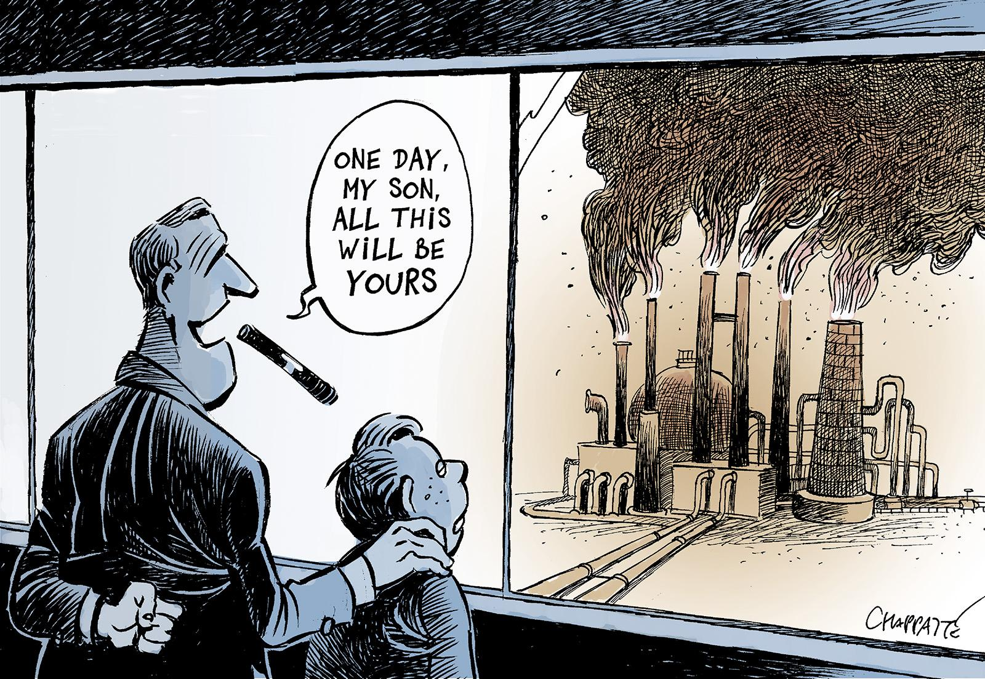
RECAP
Bron: https://chappatte.com/en/climate-change

Slide 53
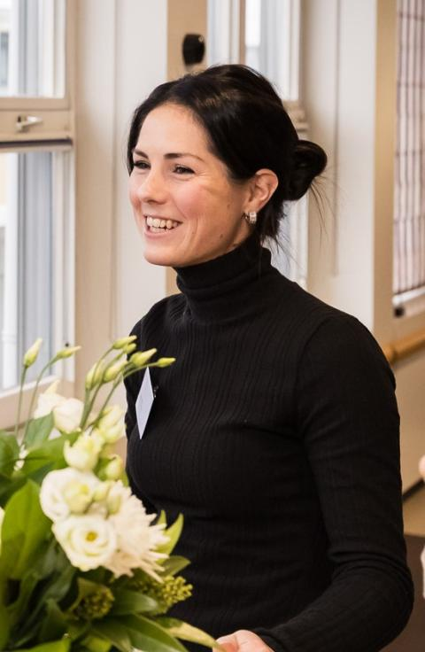
BEDANKT!
dr. S.F.W. (Steffie) Vereijken van den Bosch LLM MSc
Tilburg University (TLS)
s.f.w.vdnbosch@tilburguniversity.edu

Slide 54

FISCALE STIMULERING VAN INNOVATIE: INZICHTEN EN AANDACHTSPUNTEN
Mart van Hulten
Vereniging voor Belastingwetenschap 2026

Slide 55
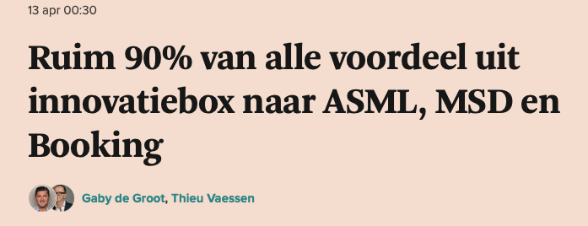



FISCALE STIMULERING VAN INNOVATIE
O.a. uitbreiding WBSO, behoud innovatiebox, voortzetting expatregeling en aantrekkelijker fiscaal klimaat voor start- en scale-ups
F.J. Elsweier, 16-02-2026
https://www.internetconsultatie.nl/startup/reageren
Notes:
"De coalitie benadrukt dat ondernemers gebaat zijn bij stabiel beleid en stabiele belastingregels en kiest er daarom nadrukkelijk voor om een aantal – vaak ter discussie staande – fiscale faciliteiten die van belang worden geacht voor het bedrijfsleven te behouden, waaronder de expatregeling, de innovatiebox, de WBSO, de verliesverrekening, de deelnemingsvrijstelling en de bedrijfsopvolgingsregeling.”
3.4 Innovatie
Het kabinet beoogt bedrijven te ondersteunen bij investeringen die aansluiten bij de economie van de toekomst, onder meer door een uitbreiding van de WBSO gericht op de ontwikkeling van kunstmatige intelligentie en andere technologische innovaties, het behoud van de innovatiebox en de voortzetting van de expatregeling. Daarnaast wordt beoogd bestaande investeringsfaciliteiten, zoals de EIA, MIA en VAMIL, waar mogelijk samen te voegen tot één robuuste en overzichtelijke investeringsregeling, teneinde de uitvoerbaarheid en toegankelijkheid te vergroten.38
Voorts zet de coalitie in op een aantrekkelijk klimaat voor startups en scale-ups, onder meer door het eenvoudiger te maken medewerkers (deels) in aandelen of aandelenopties te belonen en door uitbreiding van mogelijkheden voor fiscaal gefaciliteerde vormen van financiële medewerkersparticipatie, waarbij reeds een wetsvoorstel voor aandelenopties in voorbereiding is.39Ook duurzaam en verantwoord ondernemerschap krijgt expliciete aandacht, met het voornemen de ‘rentmeestervennootschap’ als nieuwe rechtsvorm wettelijk te verankeren en administratieve lasten en kosten te verlagen voor ondernemingen die duurzaam opereren.40
In dit wetsvoorstel worden twee maatregelen voorgesteld. Dit betreft ten eerste aanpassing van de definitie van startende ondernemingen in een definitie voor startups en scale-ups ten behoeve van de uitzondering in het wetsvoorstel Wet werkelijk rendement box 3. De uitzondering regelt dat aandeelhouders van startups en scale-ups in box 3 worden belast via een vermogenswinstbelasting in plaats van een vermogensaanwasbelasting.
Ten tweede wordt een fiscale maatregel voorgesteld ten aanzien van medewerkersparticipatie bij startups en scale-ups. De twee belangrijkste wijzigingen daarin zijn een lagere loonheffing op het inkomen uit aandelenopties voor werknemers van startups en scale-ups en een aanpassing van het heffingsmoment naar het moment van daadwerkelijke verkoop van de aandelen.

Slide 56



FISCALE INSTRUMENTALITEIT – MIJN KIJK
Niet principieel op tegen
Brengt complexe en belangrijke vraagstukken met zich mee
Enige terughoudendheid en voorzichtigheid gewenst
Integrale beoordeling vanuit verschillende perspectieven wenselijk
O.a. ‘juridisch’ en ‘economisch’
Ook t.b.v. systematische monitoring, evaluatie, verantwoording en verbetering
Notes:
"De coalitie benadrukt dat ondernemers gebaat zijn bij stabiel beleid en stabiele belastingregels en kiest er daarom nadrukkelijk voor om een aantal – vaak ter discussie staande – fiscale faciliteiten die van belang worden geacht voor het bedrijfsleven te behouden, waaronder de expatregeling, de innovatiebox, de WBSO, de verliesverrekening, de deelnemingsvrijstelling en de bedrijfsopvolgingsregeling.”
3.4 Innovatie
Het kabinet beoogt bedrijven te ondersteunen bij investeringen die aansluiten bij de economie van de toekomst, onder meer door een uitbreiding van de WBSO gericht op de ontwikkeling van kunstmatige intelligentie en andere technologische innovaties, het behoud van de innovatiebox en de voortzetting van de expatregeling. Daarnaast wordt beoogd bestaande investeringsfaciliteiten, zoals de EIA, MIA en VAMIL, waar mogelijk samen te voegen tot één robuuste en overzichtelijke investeringsregeling, teneinde de uitvoerbaarheid en toegankelijkheid te vergroten.38
Voorts zet de coalitie in op een aantrekkelijk klimaat voor startups en scale-ups, onder meer door het eenvoudiger te maken medewerkers (deels) in aandelen of aandelenopties te belonen en door uitbreiding van mogelijkheden voor fiscaal gefaciliteerde vormen van financiële medewerkersparticipatie, waarbij reeds een wetsvoorstel voor aandelenopties in voorbereiding is.39Ook duurzaam en verantwoord ondernemerschap krijgt expliciete aandacht, met het voornemen de ‘rentmeestervennootschap’ als nieuwe rechtsvorm wettelijk te verankeren en administratieve lasten en kosten te verlagen voor ondernemingen die duurzaam opereren.40

Slide 57

AANDACHTSPUNTEN TAV INNOVATIE-EFFECT
Regimes gericht op al beschermd intellectueel eigendom = minder kennisoverloop & mogelijk hogere toetredingsbarrières
Criterium “Nieuw voor de onderneming/land” → stimuleert ook imitatie/concurrentie i.p.v. innovatie
Prijseffecten: fiscale prikkels kunnen weglekken in verhoogde inputprijzen (bv. S&O-lonen)
Onzekere causaliteit: geen duidelijke causale relatie S&O → innovatie (→ brede welvaart)
Kleinere bedrijven gevoeliger voor prikkels maar minder kennisoverloop
Innovativiteit meer gekoppeld aan leeftijd dan grootte (jongere bedrijven vaker innovatiever)
Markt kiest type innovatie → mogelijk onderinvestering in risicovolle/langetermijninnovatie
Overheid kiest type innovatie → “Any good at picking winners?”

Slide 58

INZICHTEN VOOR EFFECTIEVE FISCALE INNOVATIEPRIKKELS (1/2)
Overweeg tijdelijke (niet permanente) stimulansen
Let op beleids(in)stabiliteit: frequent wijzigende prikkels → onzekerheid → negatieve invloed op innovatie
Oog voor investeren in menselijke ontwikkeling
Bv. loonbelastingkortingen voor S&O-personeel, onderwijsgerelateerde fiscale prikkels
Focus (ook) op starters en jonge bedrijven
Bv. via uitbetaalbare of overdraagbare S&O-verrekening in aanloopfase
Vereiste “Nieuw voor de wereld” → stimuleert innovatie mondiaal gezien
Breed innovatiebegrip
Ook niet-technologische innovaties (sociaal, milieu, arbeidsomstandigheden) vergroten brede welvaart

Slide 59
INZICHTEN VOOR EFFECTIEVE FISCALE INNOVATIEPRIKKELS (2/2)
Inputgerichte prikkels (bv. gericht op S&O-uitgaven/lonen) vaak effectiever dan outputgerichte
Voorkeur voor eenvoudige, stabiele en voorspelbare fiscale prikkels
Beleidsmix: combineer met andere instrumenten
Zoals onderwijs, infrastructuur, instituties, octrooirecht, macro-economische stabilisatie etc.
Gefaseerde invoering: geleidelijke uitbreiding i.p.v. grote sprongen
Vermindert prijsinflatie van inputs, betere monitoring en minder ‘moral hazard’

Slide 60

EFFICIËNTE FISCALE STIMULERING VAN INNOVATIE (1/2)
Financiering prikkels via extra belasting verstoort economisch gedrag
Administratieve en nalevingskosten:
Relatief hoog door complexiteit en bureaucratie (al snel ~10% van totale voordeel)
Strengere/gerichtere regelingen → hogere kosten en mogelijke drempel voor starters
Efficiëntie kan verbeteren via o.a. one-stop-shop-systemen en versimpelde online aanvraagprocedures
Administratieve capaciteit overheid is belangrijke factor

Slide 61
EFFICIËNTE FISCALE STIMULERING VAN INNOVATIE (2/2)
Incrementele regelingen minder efficiënt door verstoring investeringsplanning en hogere administratieve kosten
Hogere effectiviteit compenseert niet altijd efficiëntieverlies
Ongelijke behandeling van rechtsvormen (bv. alleen Vpb-plichtigen) kan organisatorische efficiëntie verstoren
Niet doen bij onvoldoende prikkelsterkte. Schattingen: ~50% kostenreductie nodig als kantelpunt
Overlap van regelingen kan efficiëntie verminderen bij gebrek aan goede coördinatie

Slide 62
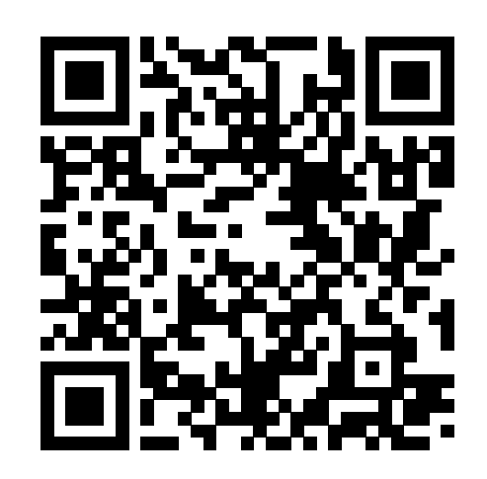

CONSULTATIE JONGERENBIJEENKOMST!
De innovatiebox kent 2 doelstellingen: stimuleren Nederlands vestigingsklimaat en stimuleren technische innovatie in Nederland
Discussiepunt: welke van die doelstellingen is wat u betreft het belangrijkst?
Stelling: Nederland zou de fiscale stimulering van innovatie meer moeten richten op jonge bedrijven
Vraag: waar moet bij de fiscale stimulering van innovatie wat u betreft de meeste aandacht naar uitgaan?

Slide 63
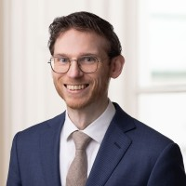
Bedankt!
Dr. M.J. (Mart) van Hulten LLM
Tilburg University / Lubbers, Boer & Douma
m.j.vanhulten@tilburguniversity.edu

